Slide 1
Usus.NET
Visual Studio-Erweiterung zur statischen Code-Analyse
Manuel Naujoks

Slide 2
Agenda
Anforderungen
Vorgehensweise
Usus für Java
Technologie Evaluierung
Usus.NET Visual Studio-Erweiterung
Clean Code Unterstützung
andrena-Softwarequalitätsindex
Evaluation
Zusammenfassung
Ausblick

Slide 3
Zentrale Begriffe
Metrik
Metrik ist eine Eigenschaft oder der Wert dieser Eigenschaft und wird für Methoden, Typen oder Namespaces bestimmt.
Statische Code-Analyse
Statische Code-Analyse bezeichnet die Analyse eines Softwareprogramms, ohne das dieses ausgeführt werden muss. Als Ergebnis wird ein Bericht, beispielsweise über Metriken, erstellt.
Clean Code
Clean Code bezeichnet strukturierteren, wartbareren und verständlicheren Quellcode. „Clean Code“ ist der Titel von Robert C. Martin's Buch.

Slide 4
Anforderungen
Usus.NET
Visual Studio-Erweiterung zur statischen Code-Analyse

Slide 5
Anforderungen / Aufgabe
Visual Studio-Erweiterung (Usus für Eclipse als Vorlage)
direktes Feedback anhand von Softwaremetriken
Softwareentwickler unterstützen bei Clean Code-Entwicklung
Heuristiken der Histogramme erkennen
Softwarequalitätsindex (SQI) berechnen
Evaluierung von Beispielaufgabe (andrena-Kurs)

Slide 6
Anforderungen / Interessenvertreter
.NET-Entwickler mit wenig Erfahrung
.NET-Entwickler mit viel Erfahrung
.NET Clean Code-Entwickler
Überblick über das System
Problemfälle beobachten
Entwicklungstrends sehen
Noch mehr Einsicht
Codequalität sicherstellen
Clean Code-Unterstützung

Slide 7
Anforderungen / Ziele
Einsicht in die Codebasis
Erkennen von Problemfällen
Förderung von Clean Code
Interpretation der Softwarequalität

Slide 8
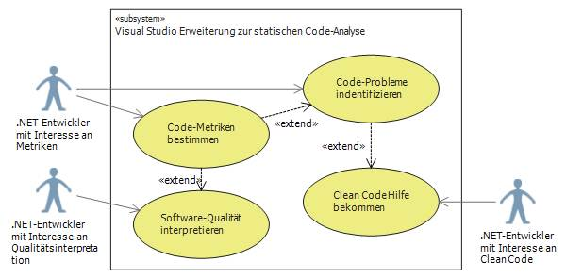
Anforderungen / Use Cases

Slide 9
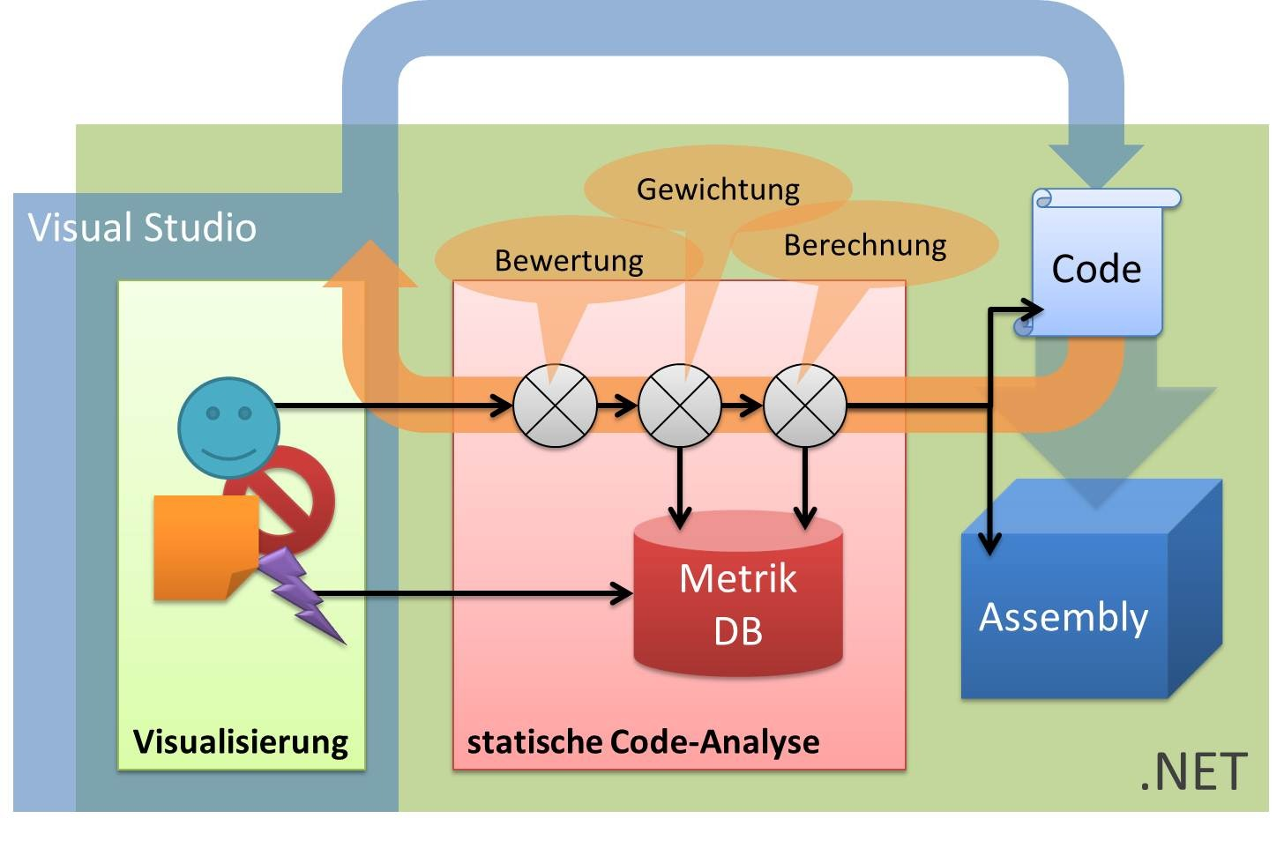
Anforderungen / Architektur

Slide 10
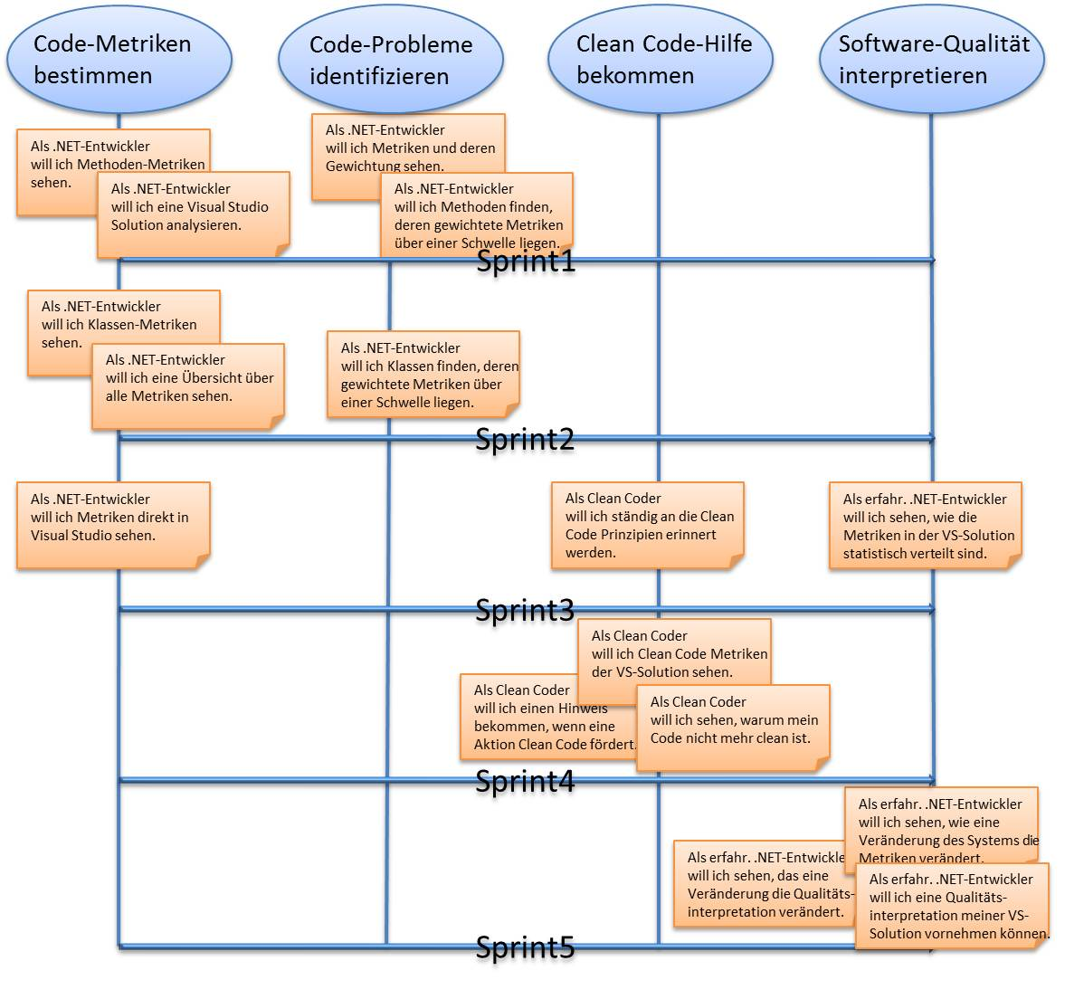
Anforderungen / Produkt-Backlog

Slide 11
Vorgehensweise
Usus.NET
Visual Studio-Erweiterung zur statischen Code-Analyse

Slide 12
Vorgehensweise / Iterationen
Iteration 1
Iteration 2
Iteration 3
Iteration 4
Iteration 5
16.05.12 bis 29.05.12
01.06.12 bis 14.06.12
19.06.12 bis 02.07.12
05.07.12 bis 18.07.12
01.08.12 bis 14.08.12
09.07.12 bis 20.07.12
fünf 10 tägige Iterationen
Entwicklung während den Iterationen
Dokumentation dazwischen

Slide 13
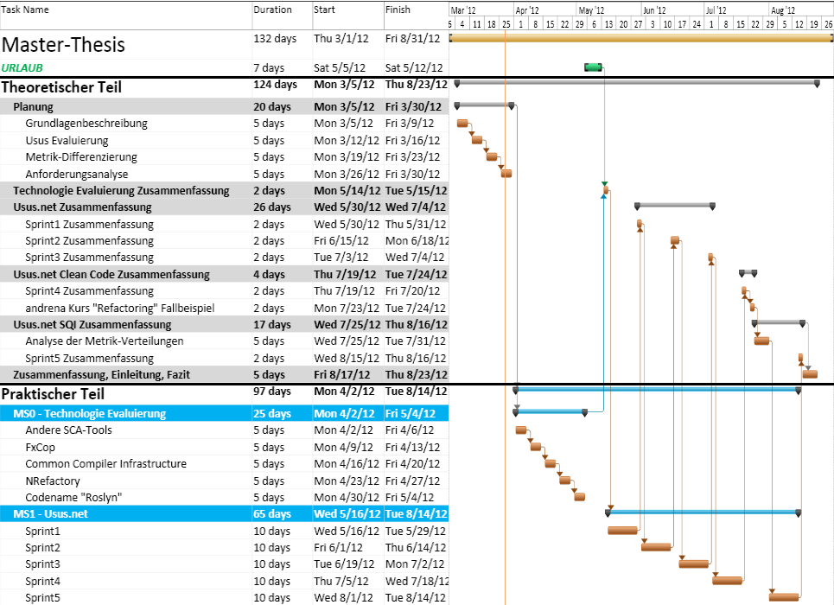
Vorgehensweise / Ursprünglicher Projektplan

Slide 14
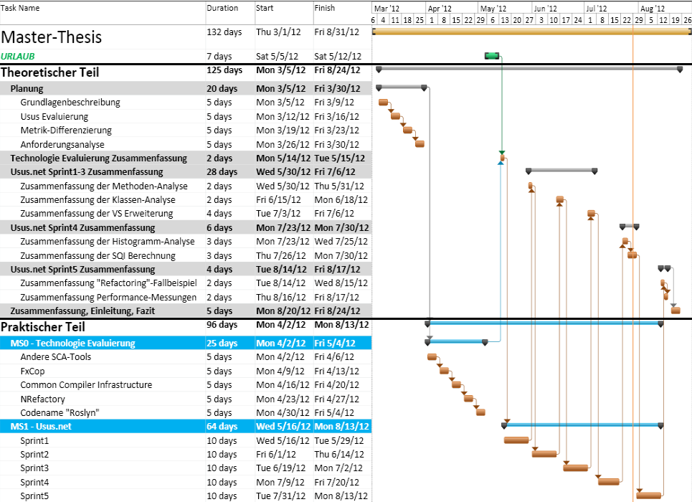
Vorgehensweise / Tatsächlicher Projektplan

Slide 15
Usus für Java
Usus.NET
Visual Studio-Erweiterung zur statischen Code-Analyse

Slide 16
Usus für Java / Allgemein
Usus (lat. „das, was üblich ist“)
Eclipse Plugin
Installation über Software Sites
http://projectusus.googlecode.com/svn/updates/
Analyse pro Speichervorgang

Slide 17
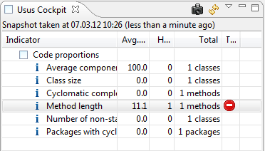
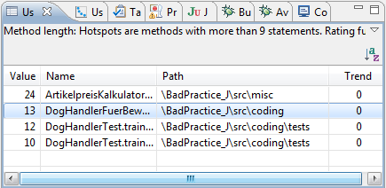
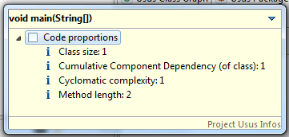
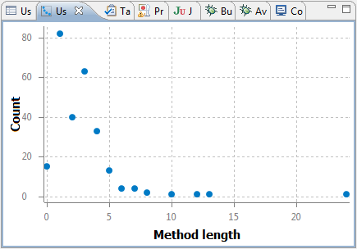
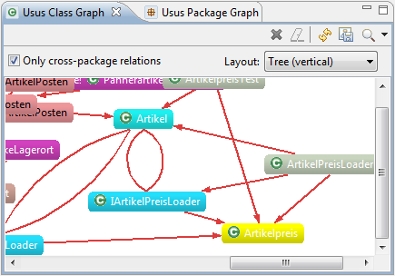
Usus für Java / Fenster

Slide 18
Usus für Java / Metriken
Durchschnittliche Komponentenabhängigkeit (ACD)
Projektübergreifend
Durchschnittliche Klassengröße
Durchschnittliche zyklomatische Komplexität
Durchschnittliche Methodenlänge
Klassen mit nicht-statischen öffentlichen Feldern
Pakete mit zyklischen Abhängigkeiten
Pro Klasse
Klassengröße
Kumulierte Komponentenabhängigkeit (CCD)
Pro Methode
Zyklomatische Komplexität
Methodenlänge

Slide 19
Usus für Java / Metriken / Pro Methode
Zyklomatische Komplexität
Anzahl der unabhängigen Möglichkeiten eine Methode zu durchlaufen
Anzahl aller entscheidungstreffenden Stellen in der Methode
Methodenlänge
Anzahl der Anweisungen

Slide 20
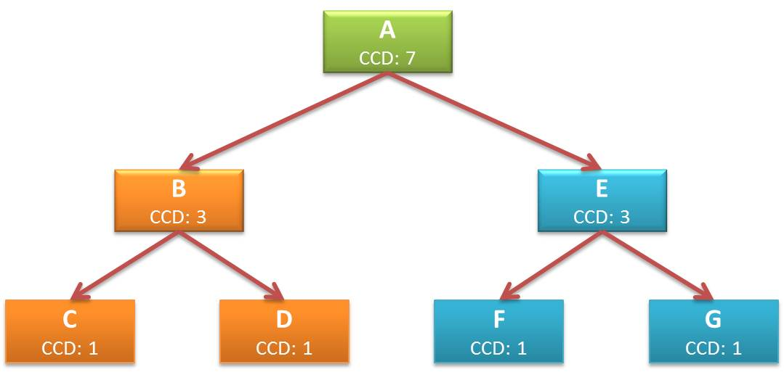
Usus für Java / Metriken / Pro Klasse
Klassengröße
Anzahl der Instanzmethoden,
der Klassenmethoden
und der Konstruktoren
Kumulierte Komponentenabhängigkeit
Anzahl der direkten
und indirekten Abhängigkeiten

Slide 21
Usus für Java / Metriken / Projektübergreifend
Durchschnittliche Komponentenabhängigkeit
Durchschnitt der kumulierten Komponentenabhängigkeiten aller Klassen
Durchschnittliche Klassengröße
Durchschnittliche zyklomatische Komplexität
Durchschnittliche Methodenlänge
Klassen mit nicht-statischen öffentlichen Feldern
Pakete mit zyklischen Abhängigkeiten

Slide 22

Usus für Java / Hotspots
Kumulierte Komponentenabhängigkeit
Schwellwertfunktion anhand einer Menge an Klassen
Klassengröße (Schwellwert 12)
Zyklomatische Komplexität (Schwellwert 4)
Methodenlänge (Schwellwert 9)
Klassen mit nicht-statischen öffentlichen Feldern (Schwellwert 0)
Pakete mit zyklischen Abhängigkeiten (Größe des Kreis) (Schwellwert 1)

Slide 23
Usus für Java / Zusammenfassung
Einsicht in die Codebasis
Erkennen von Problemfällen
Förderung von Clean Code
Interpretation der Softwarequalität

Slide 24
Technologie Evaluierung
Usus.NET
Visual Studio-Erweiterung zur statischen Code-Analyse

Slide 25
Technologie Evaluierung / Kriterien
Metrik-Informationen bestimmbar?
Verfügbar?
Kostenfrei?
Einfach einsetzbar?
Für alle .NET-Versionen?
Unabhängige Komponente?
Tauglich für unvollständige Software?
Für C# und VB.NET?
Für Assembly?
Für Code?

Slide 26
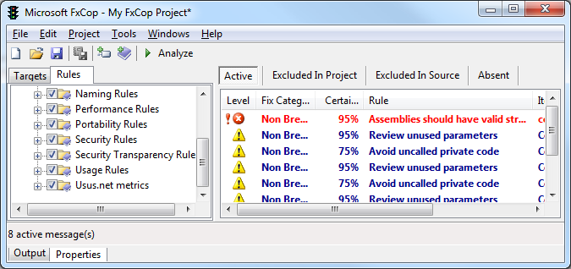
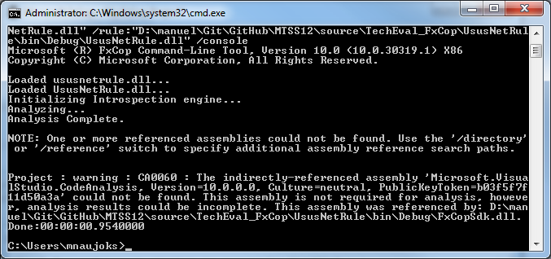
Technologie Evaluierung / FxCop
Assembly-Analyse
FxCop nutzt Regeln
Eigene Regel
Ergebnisse weiterverarbeiten? ☹

Slide 27
Technologie Evaluierung / Common Compiler Infrastracture
CCI Metadata
CCI Code and AST Components
Assembly-Analyse
von Microsoft
Einfach ☺
Direkt ☺
FxCop nutzt CCI

Slide 28
Technologie Evaluierung / NRefactory
Assembly-Analyse (mit Mono.Cecil)
Quellcode-Analyse
von IC#code
Teil von SharpDevelop
Aktuell nur für C#
Semantische Analyse (Method Binding) erforderlich -> kompilieren ☹

Slide 29
Technologie Evaluierung / Project Roslyn
Quellcode-Analyse
von Microsoft
Neue .NET-Compiler APIs
Semantische Analyse (Method Binding) erforderlich -> kompilieren ☹
Workspace API ☺
Syntaxbaum und semantische Analyse auf Solution-Ebene
wenn in Visual Studio alles automatisch
neue Möglichkeiten Erweiterung zu entwickeln
Aktuell nur CTP (Community Technology Preview) ☹

Slide 30
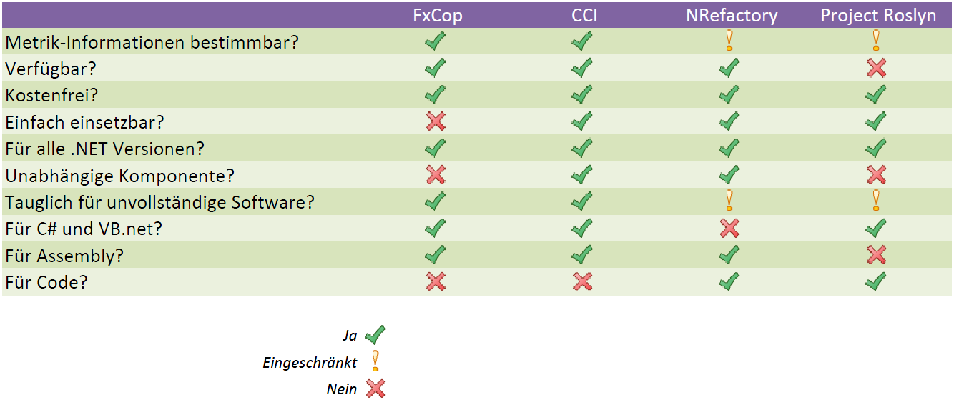
Technologie Evaluierung / Zusammenfassung

Slide 31
Usus.NET Visual Studio-Erweiterung
Usus.NET
Visual Studio-Erweiterung zur statischen Code-Analyse

Slide 32
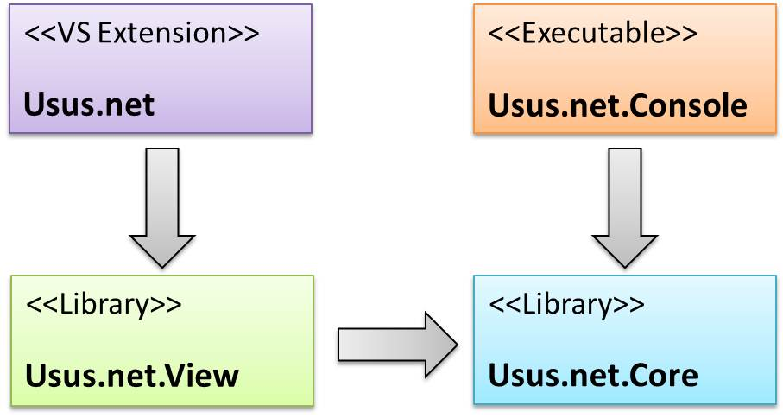
Usus.NET Visual Studio-Erweiterung / Allgemein
Addin oder VSIX-Erweiterung?
Assembly-Analyse mit CCI nach jedem Kompiliervorgang

Slide 33
Usus.NET Visual Studio-Erweiterung / Core
//var metrics = Analyze.PortableExecutables(assemblyToAnalyze);
var metrics = Analyze.Me();
foreach (var method in metrics.Methods)
{
Console.WriteLine("Signature: " + method.Signature);
Console.WriteLine("CC: " + method.CyclomaticComplexity);
}
CODEDEMO

Slide 34
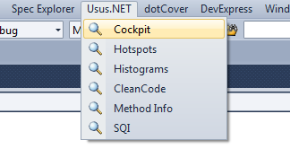
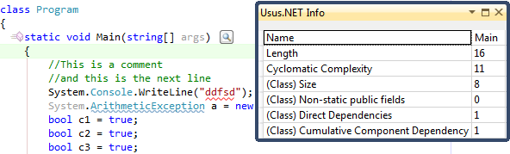
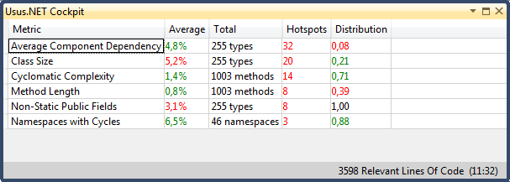
Usus.NET Visual Studio-Erweiterung / Fenster

Slide 35
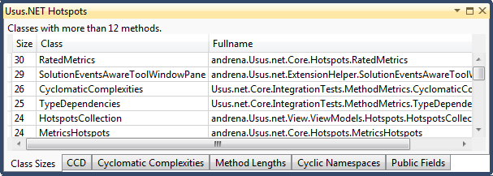
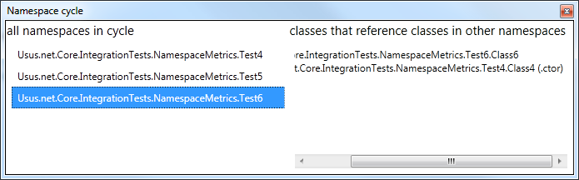
Usus.NET Visual Studio-Erweiterung / Fenster

Slide 36
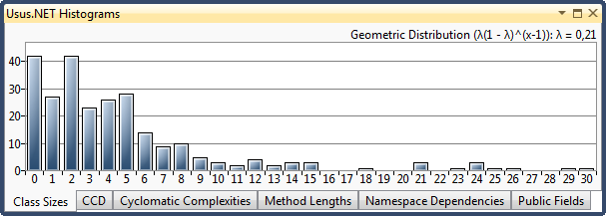
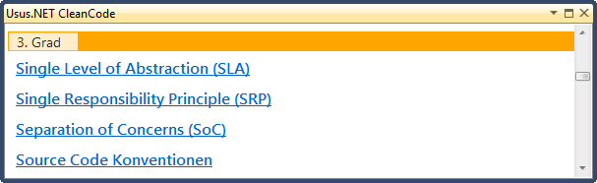
Usus.NET Visual Studio-Erweiterung / Fenster

Slide 37
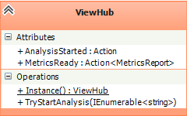
Usus.NET Visual Studio-Erweiterung / Integration
Visual Studio-Kontext ermitteln (in einer Fensteroberklasse)
var dt2 = base.GetService(typeof(SDTE)) as EnvDTE80.DTE2;
Oberfläche dem Visual Studio-Fenster zuweisen
base.Content = ViewFactory.CreateCockpit(ViewHub.Instance);
Auf Events reagieren und Analyse starten
BuildSuccessfull += files => ViewHub.Instance.TryStartAnalysis(files);

Slide 38
Clean Code Unterstützung
Usus.NET
Visual Studio-Erweiterung zur statischen Code-Analyse

Slide 39
Clean Code Unterstützung / Bekannte Metriken
CRAP
Kombination von Testabdeckung und zyklomatischer Komplexität
The Braithwaite Correlation
nutzt logarithmische Skalen, lineare Regression und Pareto-Verteilung
Neue Metrik?
Bedeutung von CRAP oder Braithwaite Correlation?
Bezug zu Clean Code? Nicht offensichtlich ☹
Grundlegende Clean Code-Metriken -> kleine Metriken
Bsp. Funktionen: „Small!“ („Clean Code“ Seite 34)
Lambda der geometrischen Verteilung

Slide 40
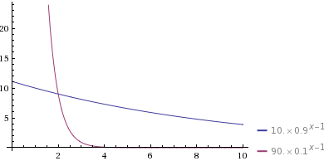

Clean Code Unterstützung / Metrik-Histogramm
Approximation der geometrischen Verteilung
Je größer das λ, desto eher entsprechen die Werte der betrachteten Metrik dem Clean Code-Paradigma.

Slide 41

Clean Code Unterstützung / Metrik-Histogramm
Annäherung mit der Maximum Likelyhood-Methode
Schätzer
Reziproker Mittelwert aller Werte des Histogramms
Lambda der geometrischen Verteilung
Neue Metrik mit direktem Bezug zu Clean Code
Mehr kleinere Metriken, größeres Lambda
Bsp.: kleine Methodenlängen von Robert C. Martin
explizit befürwortet!
Veränderungen des λ klassifizieren Refactorings
λ-verbessernde Refactorings fördern Clean Code
Je größer das λ, desto eher entsprechen die Werte der betrachteten Metrik dem Clean Code-Paradigma.

Slide 42
Clean Code Unterstützung / Zusammenfassung
Einsicht in die Codebasis
Erkennen von Problemfällen
Förderung von Clean Code
Interpretation der Softwarequalität

Slide 43
andrena-Softwarequalitätsindex
Usus.NET
Visual Studio-Erweiterung zur statischen Code-Analyse

Slide 44
andrena-Softwarequalitätsindex / Allgemein
Werte des Usus.NET Cockpit erfordern viel manuelle Interpretation
Einschätzungen, Gewichtungen und Vergleiche basieren auf Erfahrung
Automatisierbar?

Slide 45
andrena-Softwarequalitätsindex / Allgemein
Ein einziger transparenter Wert erleichtert Interpretation
andrena-Softwarequalitätsindex von Dr. Eberhard Kuhn
Aktuelle Bestimmung
Software kompilieren
Externes Tool für statische Code-Analyse starten (NDepend)
Ergebnisbericht (Metriken) aufbereiten und in Isis importieren
Isis verwaltet und visualisiert die Softwarequalitätsindizes
Zu viele Context Switches erforderlich ☹

Slide 46
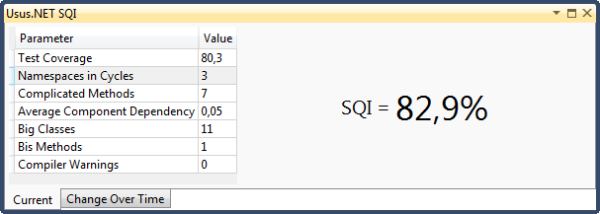
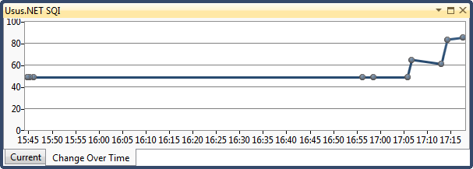
andrena-Softwarequalitätsindex / Fenster

Slide 47
andrena-Softwarequalitätsindex / Berechnung
Testabdeckung in Prozent
Anzahl der Namespaces in Zyklen
Anzahl der komplizierten Methoden
Durchschnittliche Komponentenabhängigkeit in Prozent
Anzahl der großen Klassen
Anzahl der großen Große Methoden
Anzahl der Compiler-Warnungen
Summe aller gewichteten gewichteten Softwarequalitätsniveaus

Slide 48



andrena-Softwarequalitätsindex / Berechnung
Gewichtete Softwarequalitätsniveaus für jeden Parameter m
(außer Testabdeckung)
Summe aller gewichteten gewichteten Softwarequalitätsniveaus

Slide 49
andrena-Softwarequalitätsindex / Zusammenfassung
Einsicht in die Codebasis
Erkennen von Problemfällen
Förderung von Clean Code
Interpretation der Softwarequalität

Slide 50
Evaluation
Usus.NET
Visual Studio-Erweiterung zur statischen Code-Analyse

Slide 51
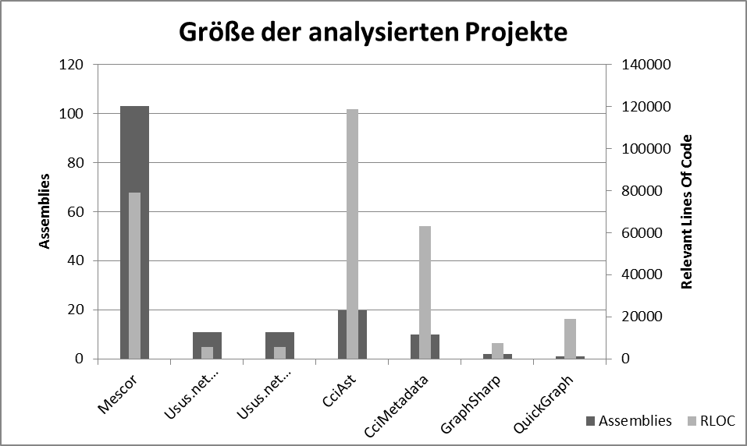
Evaluation / Laufzeiten

Slide 52
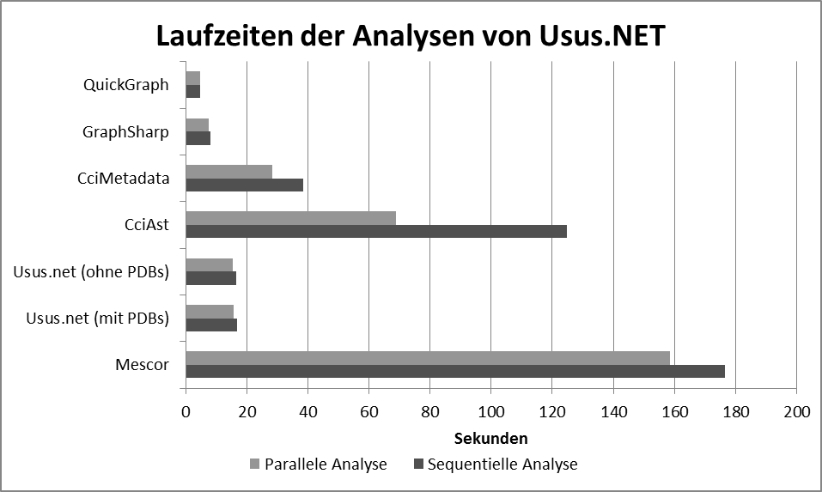
Evaluation / Laufzeiten

Slide 53
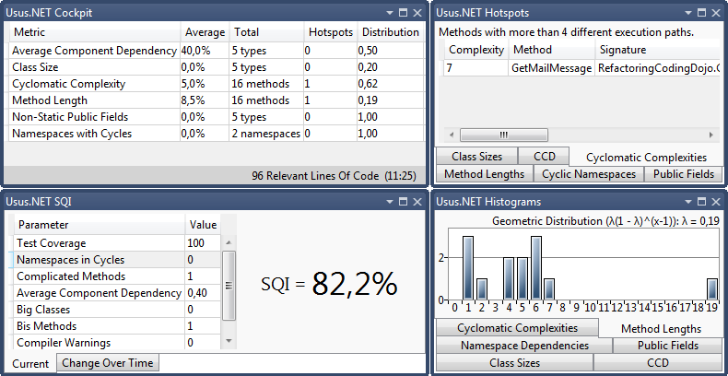
Evaluation / Refactoring-Übung aus ASE-Kurs (vorher)

Slide 54
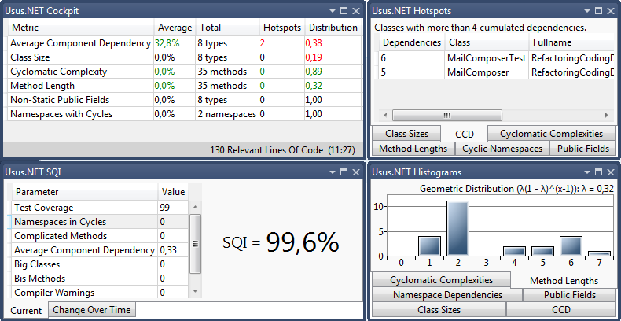
Evaluation / Refactoring-Übung aus ASE-Kurs (nachher)

Slide 55
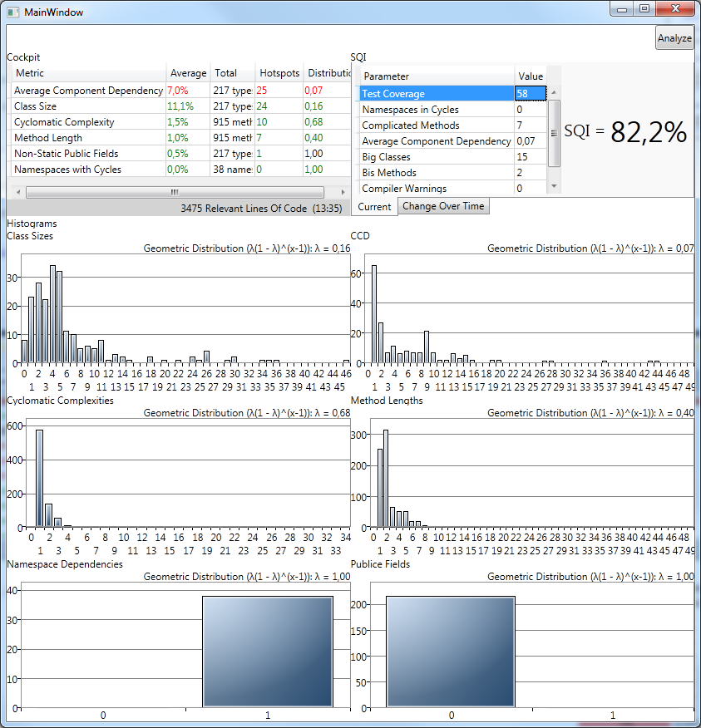
Evaluation / Usus.NET

Slide 56
Evaluation / Zusammenfassung
Einsicht in die Codebasis
Erkennen von Problemfällen
Förderung von Clean Code
Interpretation der Softwarequalität

Slide 57
Zusammenfassung
Usus.NET
Visual Studio-Erweiterung zur statischen Code-Analyse

Slide 58
Zusammenfassung
Usus.NET - Visual Studio-Erweiterung zur statischen Code-Analyse
Berechnung aller Softwaremetriken von Usus für Java pro Build
Fast alle Funktionen von Usus für Java
Clean Code-Unterstützung
Berechnung des andrena-Softwarequalitätsindex
Evaluierung der Refactoring-Übung des ASE-Kurs

Slide 59
Ausblick
Usus.NET
Visual Studio-Erweiterung zur statischen Code-Analyse

Slide 60
Ausblick
Visualisierung des Klassen- und Namespace-Graph
Kleinster Zyklus in einem Namespace-Zyklus finden
Testabdeckung automatisiert bestimmen (SQI, CRAP)
Mehr Verteilungen (Pareto (The Braithwaite Correlation), Poisson)
Refactoring-Vorschläge
Automatisierte Refactorings
Usus.NET als Grundlage weitere Trends zu implementieren/auszuprobieren

Slide 61
</präsentation>

